Slide 1
Факт (лат. Factum — свершившееся) — термин, в широком смысле может выступать как: - синоним истины; - событие или результат; - реальное, а не вымышленное; - конкретное и единичное в противоположность общему и абстрактному.

Slide 2
Тема урока: «Кислоты»
Цель урока: сформировать понятие «кислота», познакомить учащихся с составом и классификацией кислот, их применением.

Slide 3
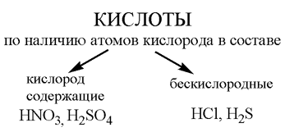
Классификация кислот

Slide 4
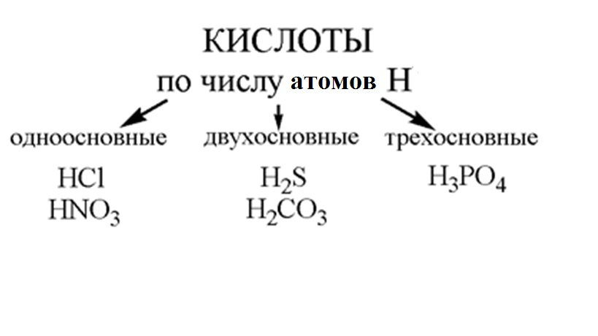
Классификация кислот

Slide 5
Кислотные оксиды и соответствующие им кислоты
Оксид |  | Кислота
N₂O₃ |  | HNO₂
N₂O₅ |  | HNO₃
SO₂ |  | H₂SO₃
SO₃ |  | H₂SO₄
SiO₂ |  | H₂SiO₃
CO₂ |  | H₂CO₃
P₂O₅ |  | H₃PO₄

Slide 6
Взаимодействие концентрированной серной кислоты с сахаром

Slide 7
Разбавление концентрированной серной кислоты

Slide 8
Проверь себя
1.Формула кислоты это:
а) NaOH б) HCL в) CuCL₂ г) SO₃
2. Кислота, применяющаяся в кулинарии:
а) серная б) лимонная в) соляная г) азотная
3. Кислородсодержащая кислота:
а) HCl б)HF в) HNO₃ г)HI
4. Двухосновная кислота:
а) HNO₃ б) HCl в) Н₂S О₄
5. Степень окисления хлора в соляной кислоте (НCl):
а) -2 б) -1 в) +2 г) +3

